Slide 1
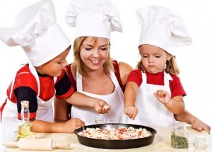
Международный кулинарный фестиваль г. Москва, 2012 год
Департамент образования города Москвы
Северо-Восточное окружное управление
ГБОУ ЦРР – Детский сад № 1888 группа № 6 «Гномики»,
воспитатели Охоян А.Р., Новосёлова Ю.Г.

Slide 2
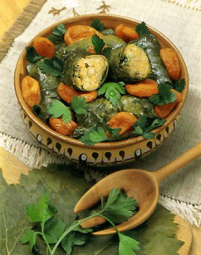
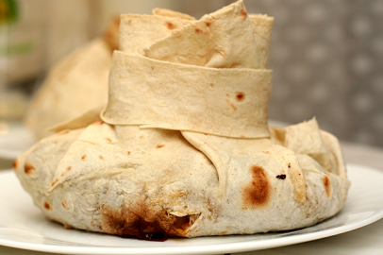
Национальные блюда Армении
Армянская кухня - одна из древнейших кухонь в Азии и самая древняя в Закавказье. Это подтверждают ученые, археологические раскопки которых говорят о том, что армянской кулинарии более двух тысяч лет.

Slide 3
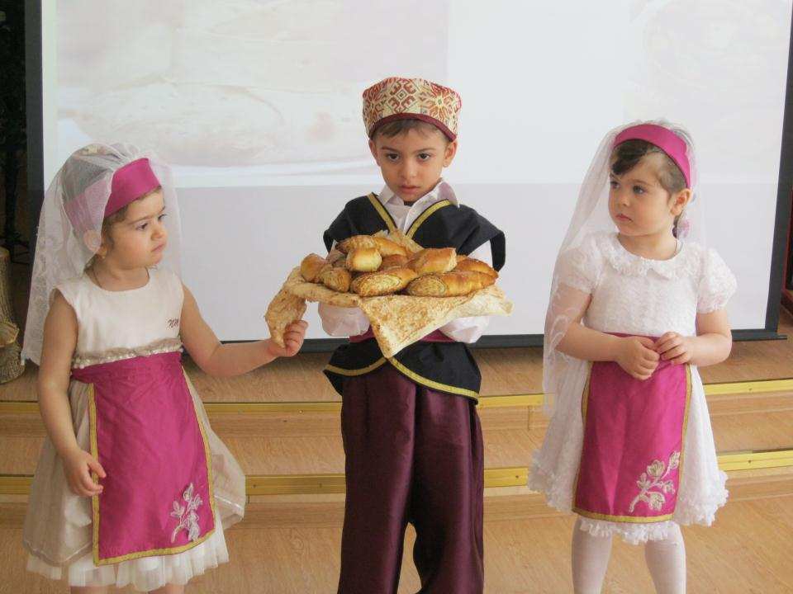

Slide 4
ТАТАРСТАН
Мой край богатый и красивый, Мой Татарстан, ты сердцу мил, Земля, где вырос я счастливым, Чей вкусный хлеб меня вскормил, Чьих рек я пил живую воду, Где песни я слагал свои; Моя Казань, мои заводы, Дома и улицы — мои!

Slide 5
Национальные костюмы Татарстана

Slide 6
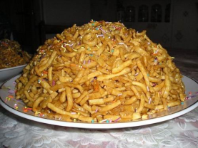
Национальные блюда Татарстана
Кулинарное искусство татарского народа богато своими национальными традициями, уходящими в глубь веков. Чак чак является традиционным национальным блюдом татарской кухни – это кушанье представляет собой тесто, нарезанное соломкой или шариками, обжаренное в кипящем масле и залитое медом.

Slide 7
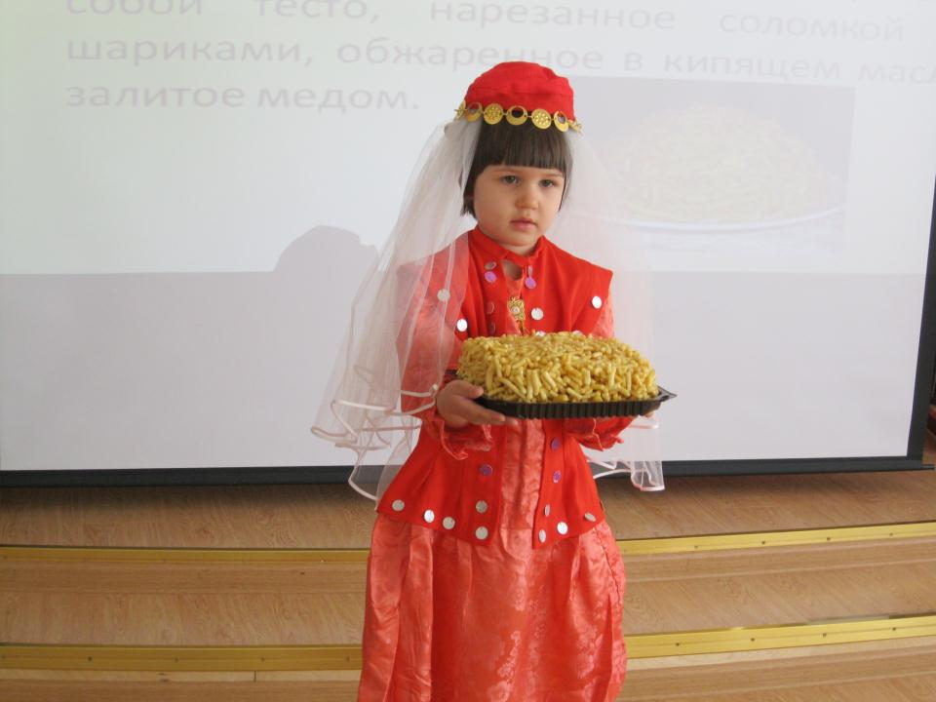

Slide 8
РОССИЯ
О, Россия! С нелегкой судьбою страна... У меня ты, Россия, Как сердце, одна. Я и другу скажу, Я скажу и врагу – Без тебя, Как без сердца, Прожить не смогу...

Slide 9
Национальные костюмы России

Slide 10
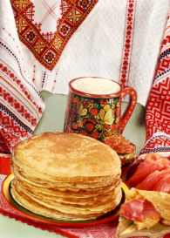
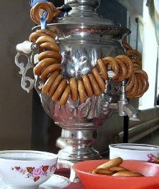
Национальные блюда России
Русская кухня давно пользуется широкой известностью во всем мире. Блины были заимствованы русской кухней у завоевателей-варяг (викингов) в IX веке. С тех пор это одно из самых популярных изделий русской народной кулинарии.

Slide 11
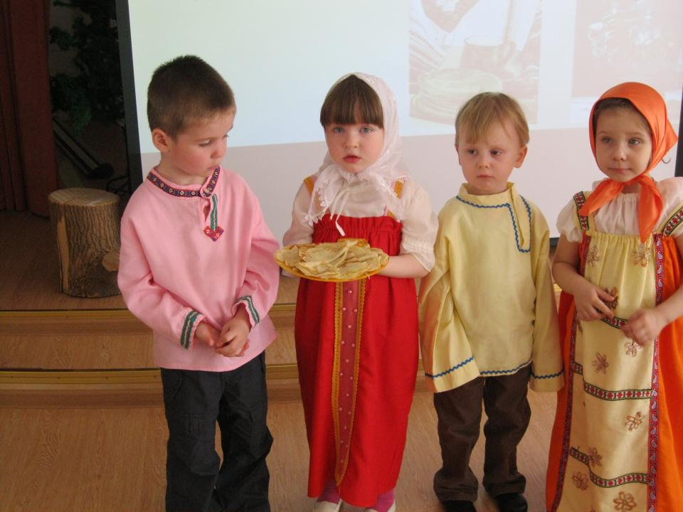

Slide 12
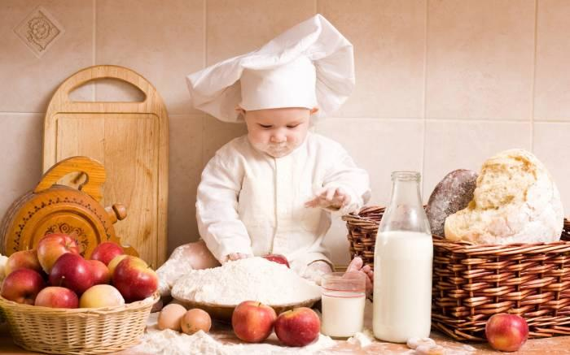
Приятного аппетита!
Всё знать, испытать и изведать На запах, на вкус и на вид: Такой мы народ-непоседа! Такой мы народ-следопыт! И что бы с тобой ни случилось На трудном, опасном пути: О камни ли лодка разбилась, Буран ли в дороге настиг, - Мужайся! Товарищи руку Протянут в решительный час. Всегда и везде друг за друга - Таков уж обычай у нас!

Slide 13
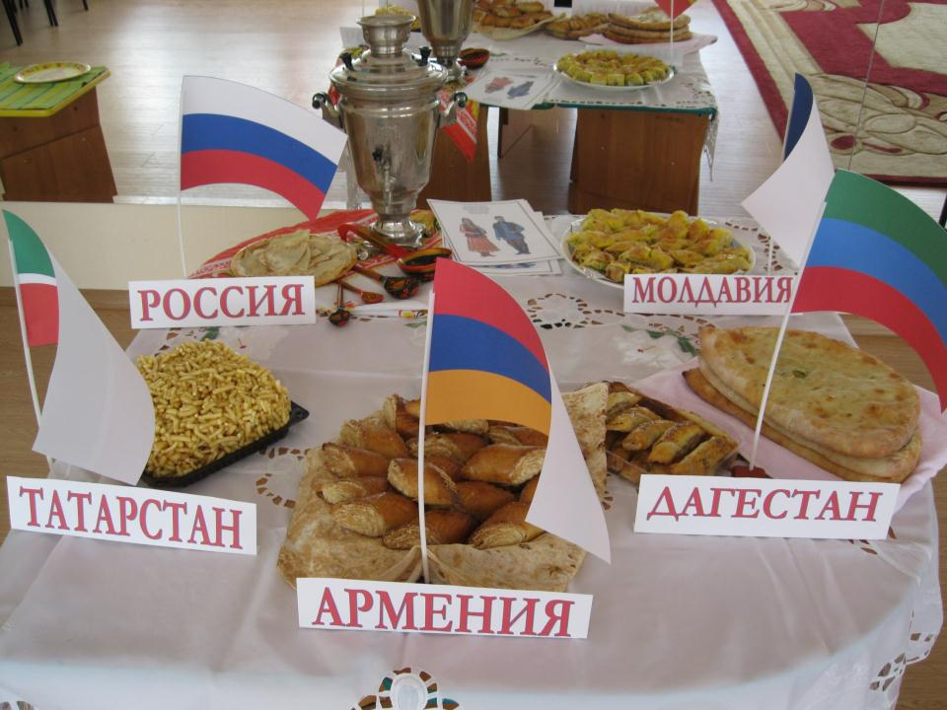

Slide 14
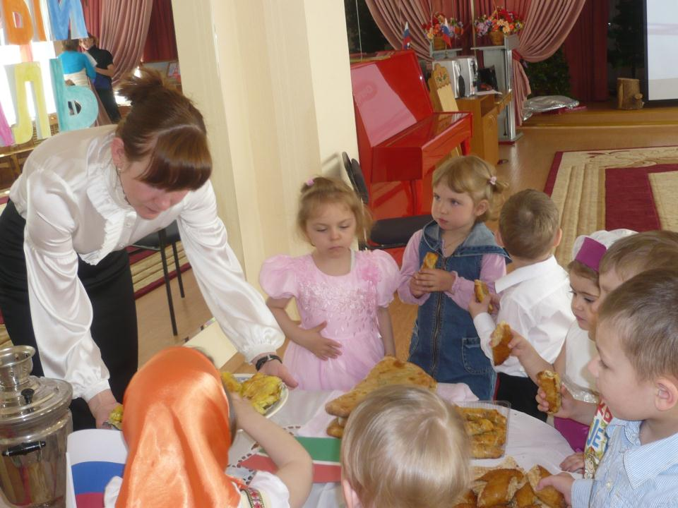

Slide 15
